Slide 1

Journée internationale de l’environnement -
5 juin 2019
LPO Charles Coeffin ; classe 1ère environnement ; options musique du lycée
Collège Maurice Satineau ; classe 5ème environnement
Partenaires dans le cadre du projet Erasmus
Sustainable but enjoyable development

Slide 2
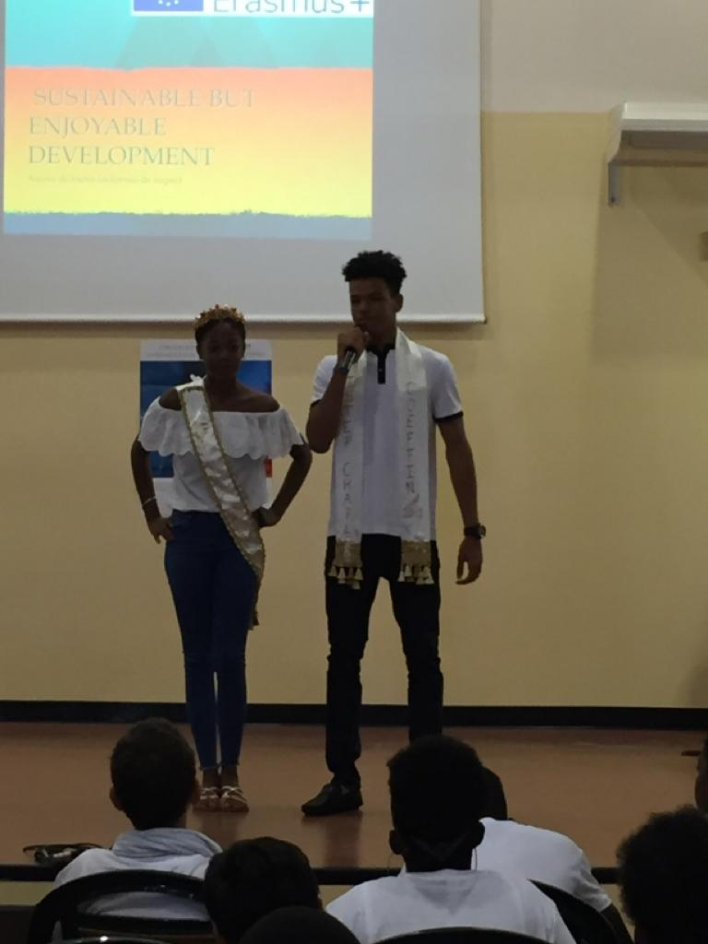
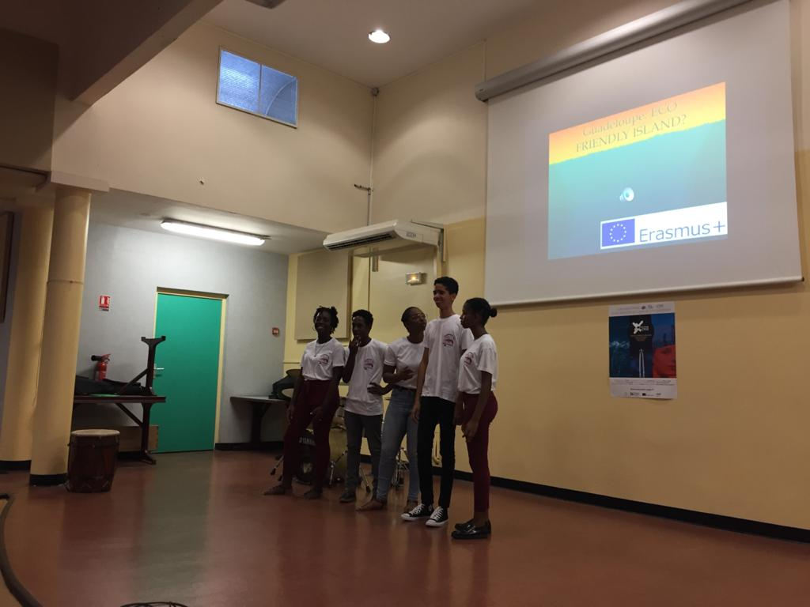
Présentations de diaporamas autour du projet

Slide 3
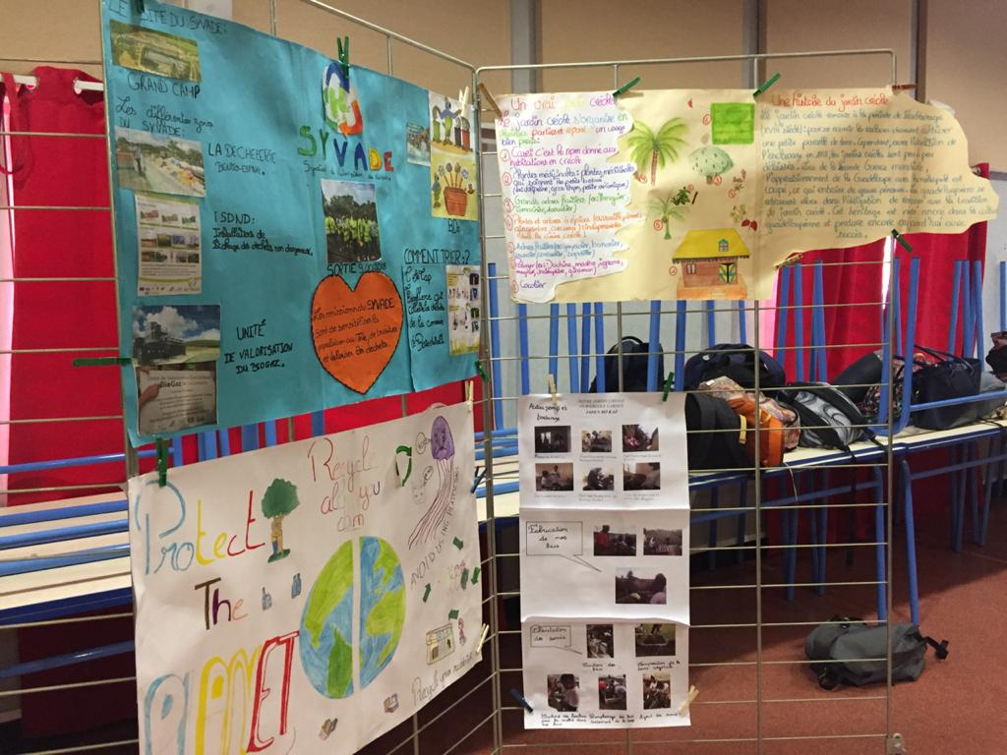
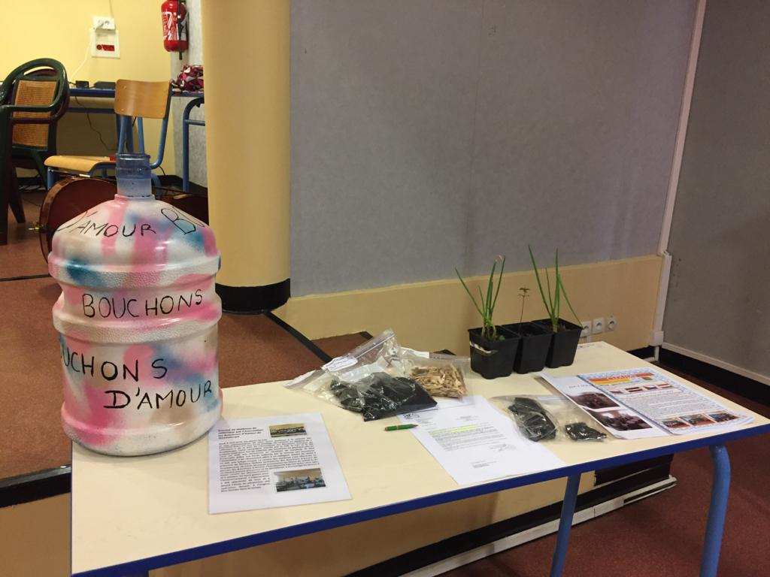
Stands récapitulant les actions et activités de l’année

Slide 4
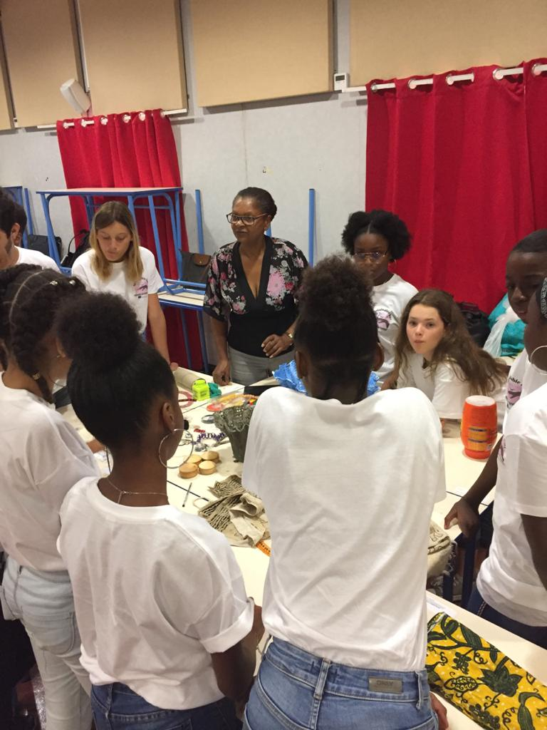
Atelier de revalorisation textile et canettes
C’est une agent technique du lycée, Madame Etonno, qui a proposé aux élèves cet atelier de découverte de tout ce que l’on peut créer à partir de déchets »propres » : canettes de boisson, textile, bouchons, bouteilles plastiques deviennent bijoux, abats-jours, etc.

Slide 5
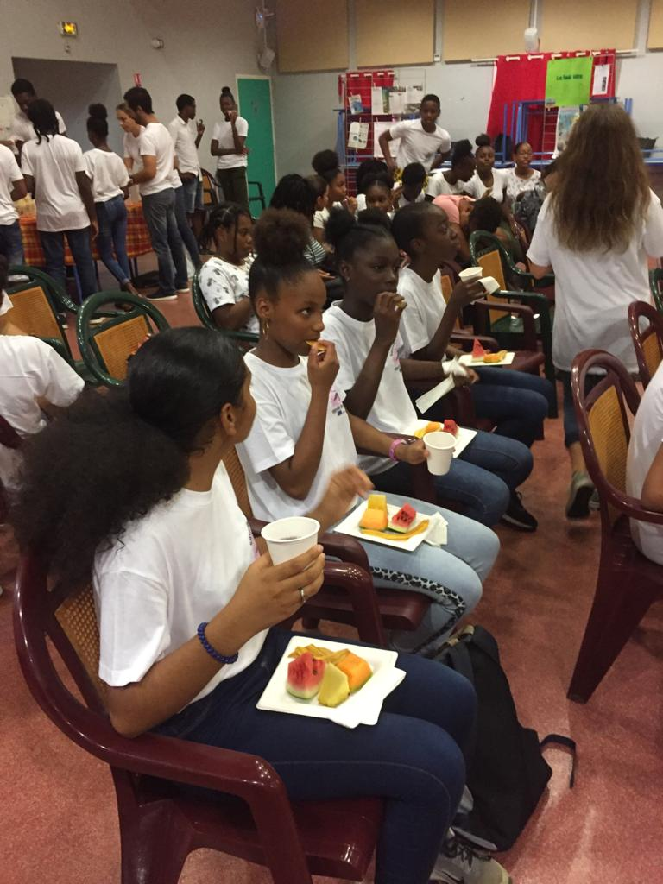
Brunch 100% local
Au menu : frutis locaux (melon, pastèques, ananas), jus locaux, eau de coco, chips de banane plantain locales, le tout dans des assiettes et timbales en bagasse de canne à sucre

Slide 6
Découverte du lycée sous forme de chasse au trésor
Par petits groupes de lycéens/collégiens, les élèves du projet ont pu faire connaissance autour d’une activité ludique et pédagogique : faire découvrir leur futur lycée à travers d’une chasse au trésor balisée d’énigmes reliées aux thèmes du projet (manger sain, trier les déchets, marcher dans la nature…)

Slide 7
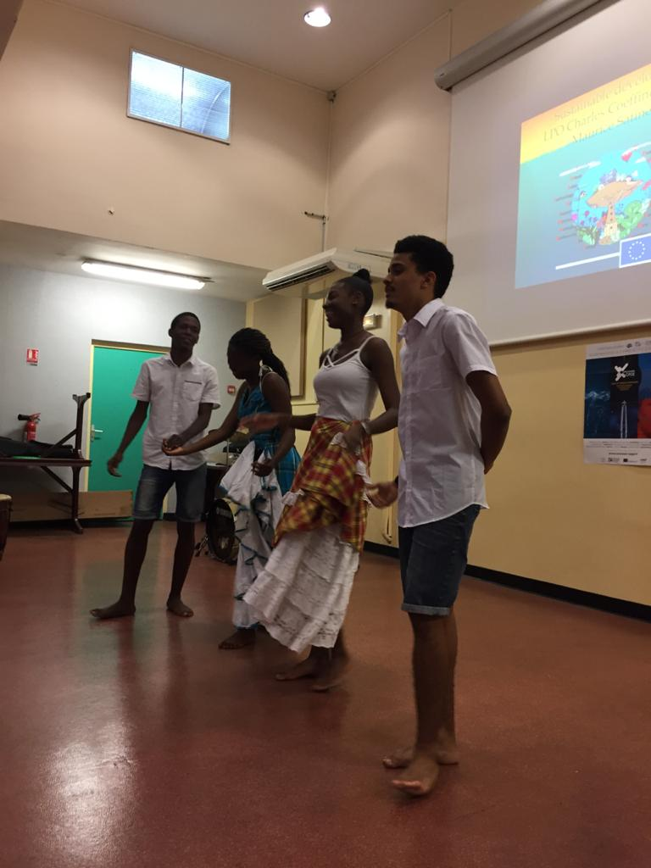
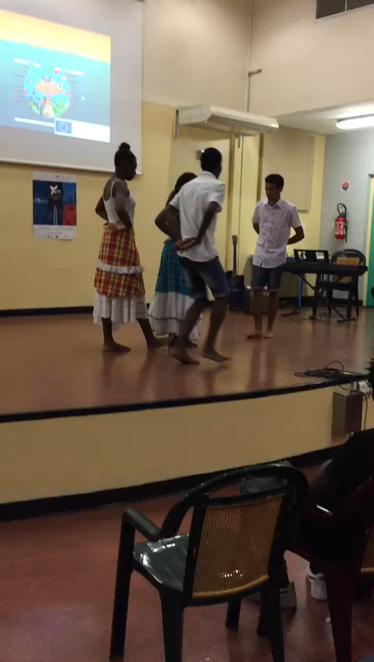
Chants et danses pour finir…
La matinée se clôt en musique par l’intervention de chants avec l’option musique du lycée et de danses avec la prestation hautement appréciée du groupe traditionnel qui a pu répéter toutes les semaines cette année-là encadré par Rudy René et Sandra.

